Slide 1
Chương III. Giới hạn. Hàm số liên tục
§1. Giới hạn của dãy số

Slide 2

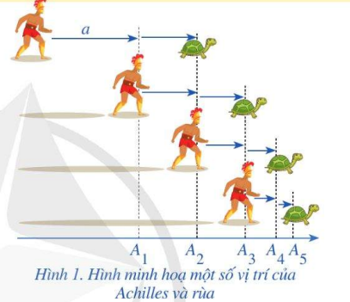
Khởi động
Nghịch lý Zenon
Zenon (496 – 429 TCN) là một triết gia Hy Lạp đã phát biểu nghịch lý “Achilles không đuổi kịp con rùa”
“Achilles không đuổi kịp con rùa” là vô lý.
Giới hạn dãy số sẽ giúp ta giải thích được nghịch lý này

Slide 3
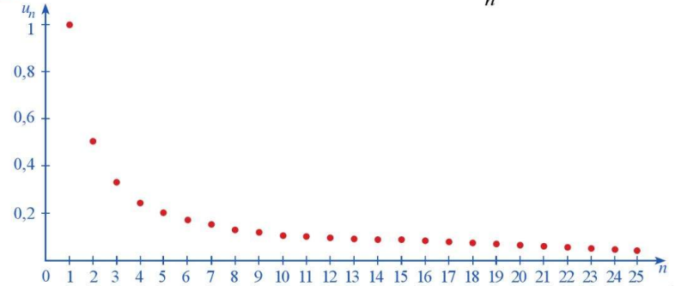
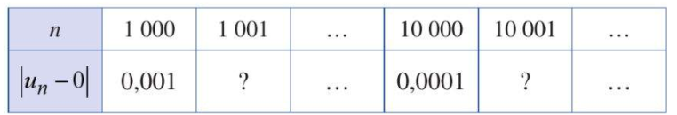

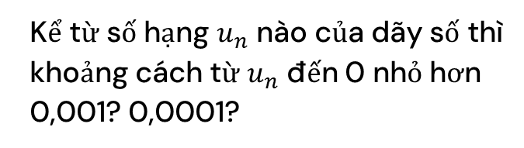
I. Giới hạn hữu hạn của dãy số
HĐ 1. Hình sau biểu diễn các số hạng của dãy số $\left(u_{n}\right):u_{n}=\frac{1}{n}$ trên hệ trục toạ độ
Các em hãy hoàn thành bảng sau
Kể từ số hạng $u_{n}$ nào của dãy số thì khoảng cách từ $u_{n}$ đến 0 nhỏ hơn 0,001? 0,0001?

Slide 4
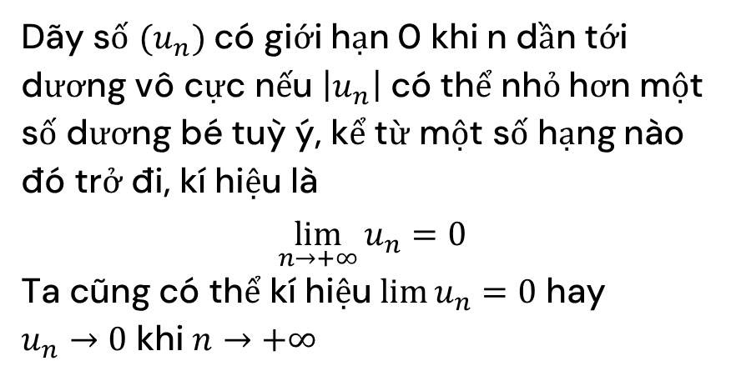
Định nghĩa 1
Dãy số $(u_{n})$ có giới hạn 0 khi n dần tới dương vô cực nếu $\left|u_{n}\right|$ có thể nhỏ hơn một số dương bé tuỳ ý, kể từ một số hạng nào đó trở đi, kí hiệu là
$$\lim_{n→+∞}{u_{n}}=0$$
Ta cũng có thể kí hiệu $\lim{u_{n}}=0$ hay
$u_{n}→0$ khi $n→+∞$

Slide 5

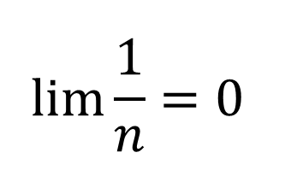
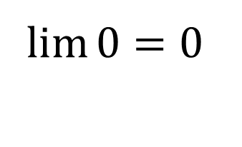
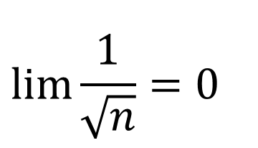
$$\lim{\frac{1}{n}}=0$$
$$\lim{\frac{1}{\sqrt{n}}}=0$$
$$\lim{0}=0$$

Slide 6

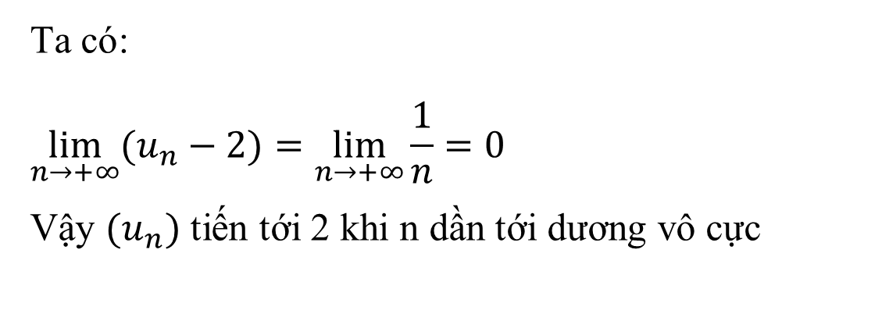
HĐ 2
Cho dãy số $\left(u_{n}\right):u_{n}=2+\frac{1}{n}$. Tính
$$\lim_{n→+∞}{(u_{n}−2)}$$
Ta có:
$$\lim_{n→+∞}{(u_{n}−2)}=\lim_{n→+∞}{\frac{1}{n}}=0$$
Vậy $(u_{n})$ tiến tới 2 khi n dần tới dương vô cực

Slide 7
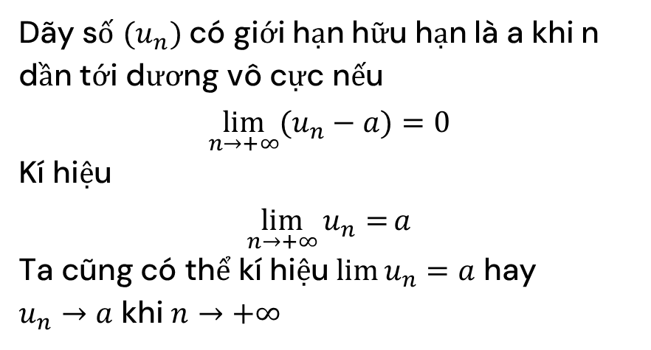
Định nghĩa 2
Dãy số $(u_{n})$ có giới hạn hữu hạn là a khi n dần tới dương vô cực nếu
$$\lim_{n→+∞}{(u_{n}−a)}=0$$
Kí hiệu
$$\lim_{n→+∞}{u_{n}=}a$$
Ta cũng có thể kí hiệu $\lim{u_{n}}=a$ hay
$u_{n}→a$ khi $n→+∞$

Slide 8
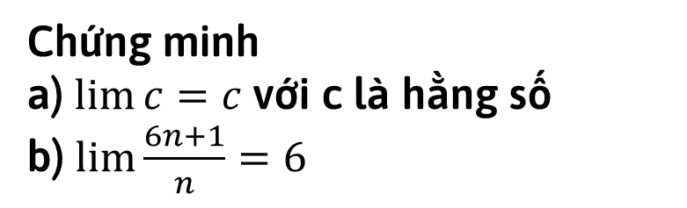
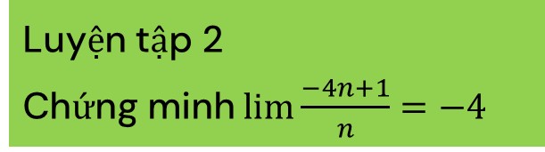
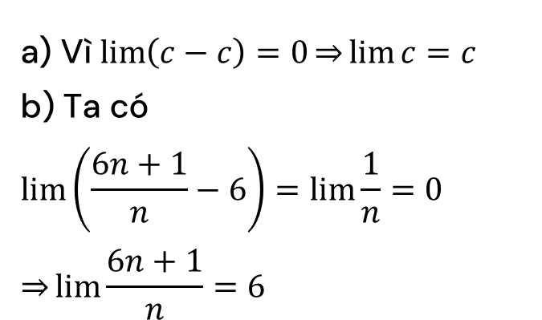
Ví dụ 2
Chứng minh
a) $\lim{c}=c$ với c là hằng số
b) $\lim{\frac{6n+1}{n}}=6$
Luyện tập 2
Chứng minh $\lim{\frac{−4n+1}{n}}=−4$
a) Vì $\lim\left(c−c\right)=0\overset{⇒}{}\lim{c}=c$
b) Ta có
$$\lim\left(\frac{6n+1}{n}−6\right)=\lim{\frac{1}{n}}=0$$
$$\overset{⇒}{}\lim{\frac{6n+1}{n}}=6$$

Slide 9
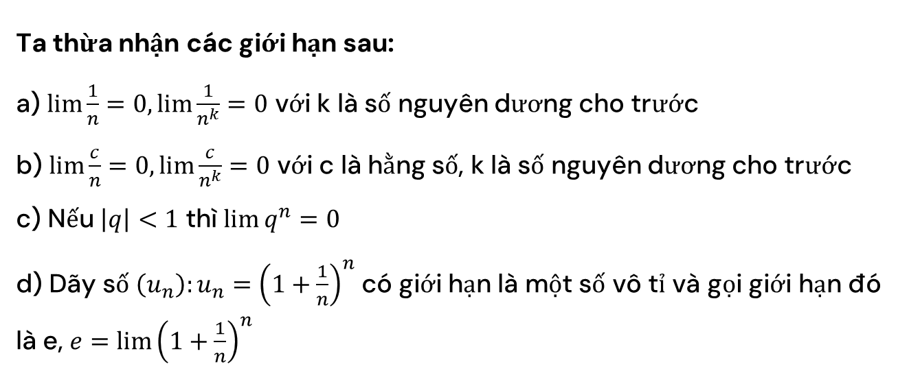
Một số giới hạn cơ bản
Ta thừa nhận các giới hạn sau:
a) $\lim{\frac{1}{n}}=0,\lim{\frac{1}{n^{k}}}=0$ với k là số nguyên dương cho trước
b) $\lim{\frac{c}{n}}=0,\lim{\frac{c}{n^{k}}}=0$ với c là hằng số, k là số nguyên dương cho trước
c) Nếu $\left|q\right|<1$ thì $\lim{q^{n}}=0$
d) Dãy số $\left(u_{n}\right):u_{n}={\left(1+\frac{1}{n}\right)}^{n}$ có giới hạn là một số vô tỉ và gọi giới hạn đó là e, $e=\lim{{\left(1+\frac{1}{n}\right)}^{n}}$

Slide 10
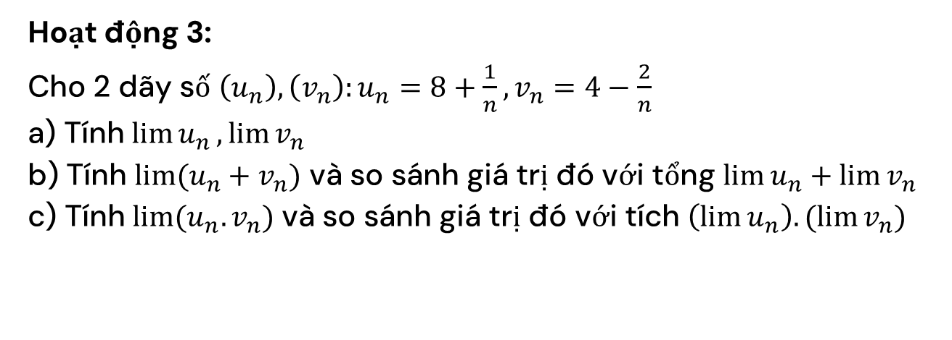
II. Định lí về giới hạn hữu hạn
Hoạt động 3:
Cho 2 dãy số $\left(u_{n}\right), \left(v_{n}\right):u_{n}=8+\frac{1}{n}, v_{n}=4−\frac{2}{n}$
a) Tính $\lim{u_{n}},\lim{v_{n}}$
b) Tính $lim⁡(u_{n}+v_{n})$ và so sánh giá trị đó với tổng $\lim{u_{n}}+\lim{v_{n}}$
c) Tính $lim⁡(u_{n}.v_{n})$ và so sánh giá trị đó với tích $\left(\lim{u_{n}}\right).(\lim{v_{n}})$

Slide 11








Định lí về giới hạn hữu hạn
Nếu $\lim{u_{n}}=a,\lim{v_{n}}=b$
$$\lim\left(u_{n}+v_{n}\right)=a+b$$
$$\lim\left(u_{n}−v_{n}\right)=a−b$$
$$\lim{\frac{u_{n}}{v_{n}}}=\frac{a}{b} (b≠0)$$
$$\lim\left(u_{n}.v_{n}\right)=a.b$$
Nếu $u_{n}≥0 ∀n$ và $\lim{u_{n}}=a$
$$a≥0$$
$$\lim{\sqrt{u_{n}}}=\sqrt{a}$$

Slide 12
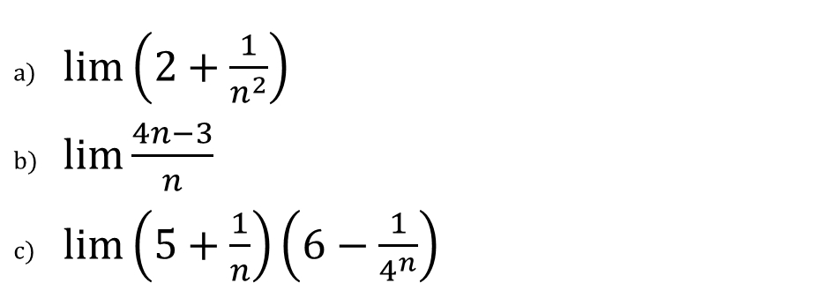

Ví dụ 4
Tính các giới hạn sau
$lim⁡\left(2+\frac{1}{n^{2}}\right)$
$lim⁡\frac{4n−3}{n}$
$lim⁡\left(5+\frac{1}{n}\right)\left(6−\frac{1}{4^{n}}\right)$
Luyện tập 4. Tính các giới hạn sau
$lim⁡\frac{8n^{2}+n}{n^{2}}$
$lim⁡\frac{\sqrt{4+n^{2}}}{n}$

Slide 13
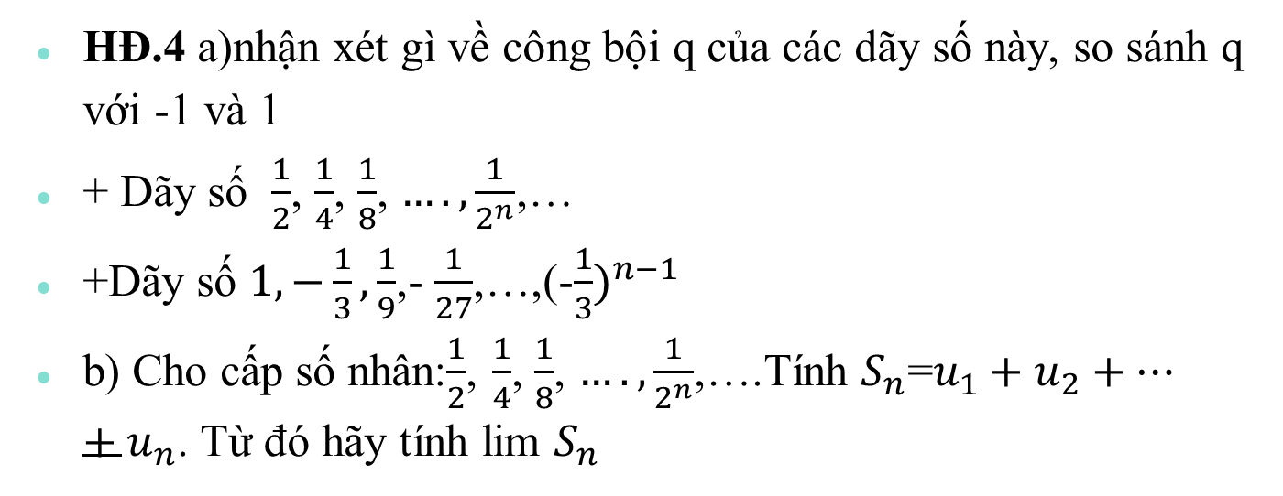
III. TỔNG CỦA CẤP SỐ NHÂN LÙI VÔ HẠN
HĐ.4 a)nhận xét gì về công bội q của các dãy số này, so sánh q với -1 và 1
+ Dãy số $\frac{1}{2}$, $\frac{1}{4}$, $\frac{1}{8}$, $…., \frac{1}{2^{n}}$,…
+Dãy số $1,−\frac{1}{3},\frac{1}{9}$,- $\frac{1}{27}$,…,(-${\frac{1}{3})}^{n−1}$
b) Cho cấp số nhân:$\frac{1}{2}$, $\frac{1}{4}$, $\frac{1}{8}$, $…., \frac{1}{2^{n}}$,….Tính $S_{n}$=$u_{1}+u_{2}+…+u_{n}$. Từ đó hãy tính lim $S_{n}$

Slide 14
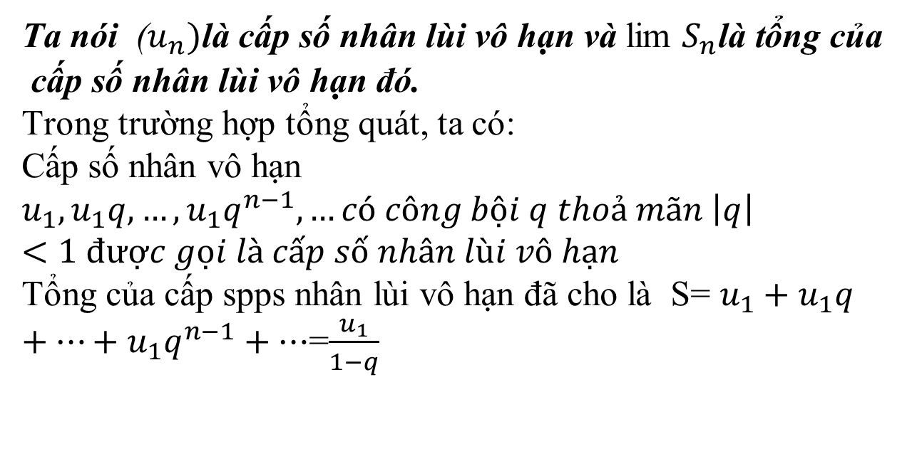
Ta nói ($u_{n})\text{l}\text{à }\text{c}\text{ấ}\text{p} \text{s}\text{ố }\text{nh}\text{â}\text{n} \text{l}\text{ù}\text{i} \text{v}\text{ô }\text{h}\text{ạ}\text{n} \text{v}\text{à}$ lim $S_{n}\text{l}\text{à }\text{t}\text{ổ}\text{ng} \text{c}\text{ủ}\text{a} \text{c}\text{ấ}\text{p} \text{s}\text{ố }\text{nh}\text{â}\text{n} \text{l}\text{ù}\text{i} \text{v}\text{ô }\text{h}\text{ạ}\text{n}\text{ đó.}$
Trong trường hợp tổng quát, ta có:
Cấp số nhân vô hạn $u_{1},u_{1}q,…,u_{1}q^{n−1},…có công bội q thoả mãn \left|q\right|<1 được gọi là cấp số nhân lùi vô hạn$
Tổng của cấp spps nhân lùi vô hạn đã cho là S= $u_{1}+u_{1}q+…+u_{1}q^{n−1}+…$=$\frac{u_{1}}{1−q}$

Slide 15
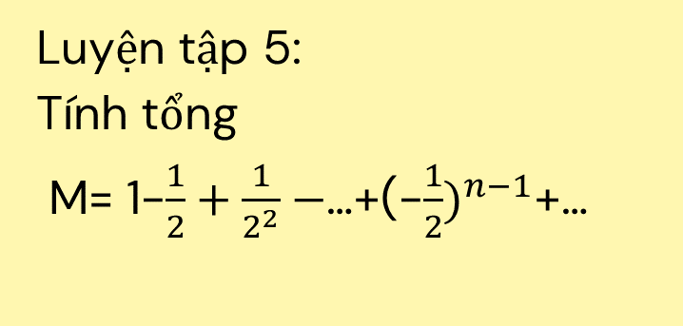
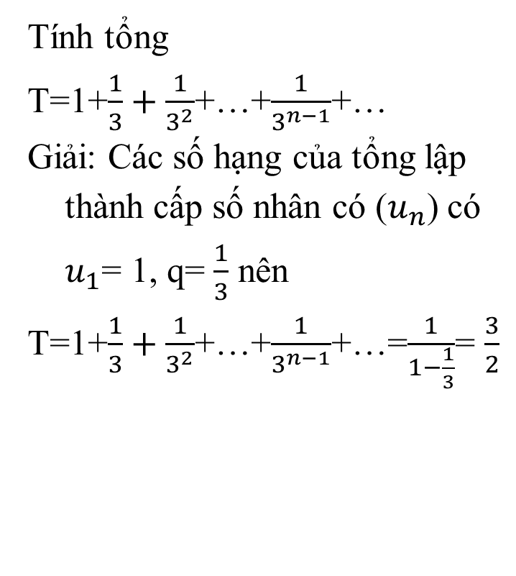
Ví dụ 5
Tính tổng
T=1+$\frac{1}{3}+\frac{1}{3^{2}}$+…+$\frac{1}{3^{n−1}}$+…
Giải: Các số hạng của tổng lập thành cấp số nhân có ($u_{n}$) có $u_{1}$= 1, q= $\frac{1}{3}$ nên
T=1+$\frac{1}{3}+\frac{1}{3^{2}}$+…+$\frac{1}{3^{n−1}}$+…=$\frac{1}{1−\frac{1}{3}}$= $\frac{3}{2}$
Luyện tập 5:
Tính tổng
M= 1-$\frac{1}{2}+\frac{1}{2^{2}}−$…+(-${\frac{1}{2})}^{n−1}$+…

Slide 16

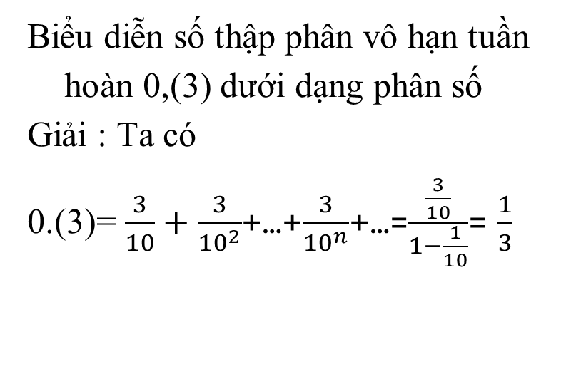
Ví dụ 6
Biểu diễn số thập phân vô hạn tuần hoàn 0,(3) dưới dạng phân số
Giải : Ta có
0.(3)= $\frac{3}{10}+\frac{3}{{10}^{2}}$+…+$\frac{3}{{10}^{n}}$+…=$\frac{\frac{3}{10}}{1−\frac{1}{10}}$= $\frac{1}{3}$
Luyện tập 6: Giải thích vì sao nghịch lí Zénon trong phần mở đầu là không đúng

Slide 17

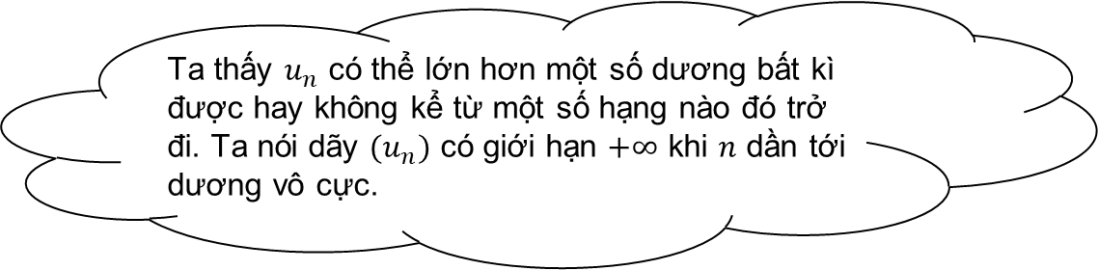
IV. Giới hạn vô cực
Hoạt động 5: Xét dãy số $(u_{n})$ và cho biết giá trị của $u_{n}$ có thể lớn hơn một số dương bất kì được hay không kể từ một số hạng nào đó trở đi.
Ta thấy $u_{n}$ có thể lớn hơn một số dương bất kì được hay không kể từ một số hạng nào đó trở đi. Ta nói dãy $(u_{n})$ có giới hạn $+∞$ khi $n$ dần tới dương vô cực.

Slide 18
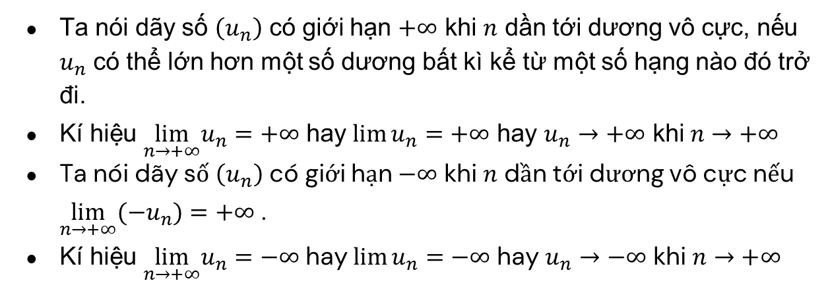
Định nghĩa
Ta nói dãy số $\left(u_{n}\right)$ có giới hạn $+∞$ khi $n$ dần tới dương vô cực, nếu $u_{n}$ có thể lớn hơn một số dương bất kì kể từ một số hạng nào đó trở đi.
Kí hiệu $\lim_{n→+∞}u_{n}=+∞$ hay $\lim{u_{n}}=+∞$ hay $u_{n}→+∞$ khi $n→+∞$
Ta nói dãy số $\left(u_{n}\right)$ có giới hạn $−∞$ khi $n$ dần tới dương vô cực nếu $\lim_{n→+∞}{(−u}_{n})=+∞$ .
Kí hiệu $\lim_{n→+∞}u_{n}=−∞$ hay $\lim{u_{n}}=−∞$ hay $u_{n}→−∞$ khi $n→+∞$

Slide 19
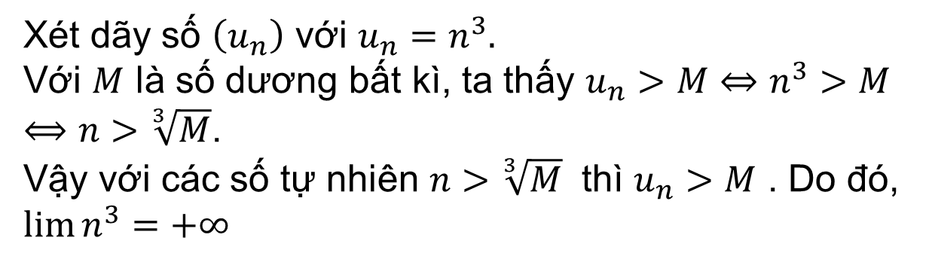

Ví dụ 7
Chứng tỏ rằng $\lim{n^{3}}=+∞$
Giải
Luyện tập 7. Tính $lim⁡(−n^{3})$
Xét dãy số $\left(u_{n}\right)$ với $u_{n}=n^{3}.$
Với $M$ là số dương bất kì, ta thấy $u_{n}>M⇔n^{3}>M⟺n>\sqrt[3]{M}$.
Vậy với các số tự nhiên $n>\sqrt[3]{M}$ thì $u_{n}>M$ . Do đó, $\lim{n^{3}}=+∞$

Slide 20
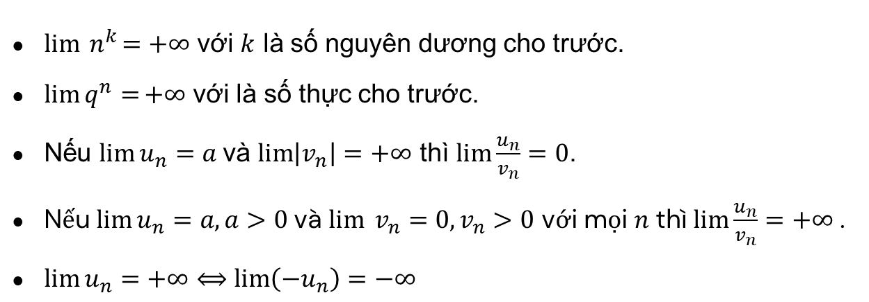
Nhận xét
$lim⁡{ n}^{k}=+∞$ với $k$ là số nguyên dương cho trước.
$limq^{n}={+∞}$ với là số thực cho trước.
Nếu $\lim{u_{n}}=a$và $\lim\left|v_{n}\right|=+∞$ thì $\lim{\frac{u_{n}}{v_{n}}}=0$.
Nếu $\lim{u_{n}}=a, a>0$và $\lim{ v_{n}}=0, v_{n}>0$ với mọi $n$thì $\lim{\frac{u_{n}}{v_{n}}}=+∞$.
$\lim{u_{n}}=+∞⟺\lim\left(−u_{n}\right)=−∞$

Slide 21

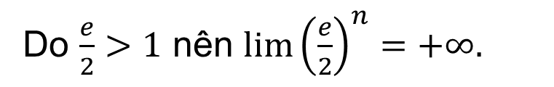

Ví dụ 8
Chứng tỏ rằng $\lim{{\left(\frac{e}{2}\right)}^{n}}=+∞$
Luyện tập 8.
Chứng tỏ rằng $\lim{\frac{n−1}{n^{2}}}=0.$
Giải
Do $\frac{e}{2}>1$ nên $\lim{{\left(\frac{e}{2}\right)}^{n}}=+∞.$

